Slide 1
Glaucoom en medicatie
Emiel Schepers, apotheker

Slide 2
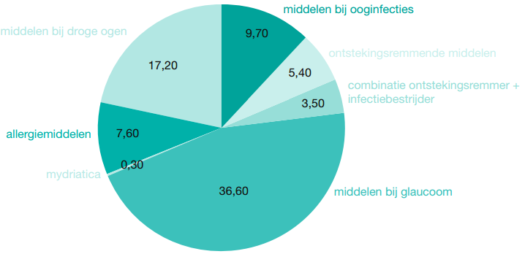
medicatie bij glaucoom
De uitgaven aan glaucoommiddelen nemen bijna de helft van de totale uitgaven aan oogmedicatie voor rekening.
Bron: Stichting Farmaceutische Kengetallen

Slide 3
medicatie bij glaucoom
Schade door glaucoom kan NIET worden teruggedraaid!
“Voorkomen is beter dan (niet te) genezen”
Doel:
Voorkomen dat de oogschade verergert
Voorkomen dat bij de patiënt beperkingen ontstaan
Methode:
verlagen van de oogboldruk door middel van
Productie kamerwater ⬇
Afvoer van kamerwater ⬆

Slide 4
medicatie bij glaucoom
Keuze van medicatie is afhankelijk van:
Soort glaucoom
Hoogte van de oogdruk
Bijkomende oogheelkundige afwijkingen
Bijwerkingen op andere middelen
Hoofdgroepen:
β-blokkers
Parasympathicomimetica
Sympathicomimetica
Koolzuuranhydraseremmers
Prostaglandineagonisten
Combinaties van bovenstaande

Slide 5
medicatie bij glaucoom
Beïnvloeding van de aanmaak van kamerwater
β-blokkers | Koolzuuranhydraseremmers
Lokaal timolol (timoptol, nyogel, timo-COMOD) betaxolol (betoptic) (selectief) carteolol (carteabak) levobunolol (betagan) | Lokaal brinzolamide (azopt) dorzolamide (trusopt)
 | Systemisch acetazolamide (diamox)

Slide 6
medicatie bij glaucoom
Beïnvloeding afvoer van kamerwater
Prostaglandine-analogen | Parasympathicomimetica
Lokaal, via uveosclerale afvloed bimatoprost (lumigan) latanoprost (xalatan) tafluprost (saflutan) travoprost (travatan) | Lokaal, via opentrekken kamerhoek Pilocarpine (pilogel)

Slide 7
medicatie bij glaucoom
Geneesmiddelen met dubbele werking en combinaties
Sympathicomimetica | Combinatie preparaten
Lokaal apraclonidine (iopidine) brimonidine (alphagan) | Lokaal bimatoprost/timolol (ganfort) latanoprost/timolol (xalacom) travoprost/timolol (duotrav) brinzolamide/timolol (azarga) dorzolamide/timolol (cosopt) brimonidine/timolol (combigan) nieuw! brinzolamide/brimonidine (simbrinza)

Slide 8
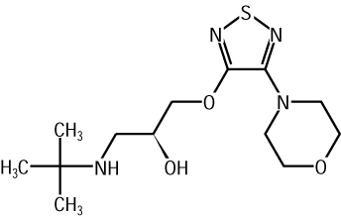
medicatie bij glaucoom
β-blokkers Productie kamerwater ⬇
Hoe vaak druppelen?
De meeste producten 2 x daags
Sommige alleen ‘s ochtends → Gebruiksvriendelijker (Timptol XE)
Niet voor de nacht ivm uitlokken nachtelijke hypotensie
Werking:
Afname oogdruk met 20-25%
Effect kan op termijn verminderen (gewenning)
Bijwerkingen:
Lokaal: verminderde traanproductie
Systemisch:
Selectieve β-blokkers (betaxolol) → nauwelijks/geen
Niet-selectief → verergering Astma/COPD en hartfalen,
bradycardie, moeheid en impotentie
timolol

Slide 9
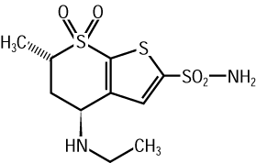
medicatie bij glaucoom
Koolzuuranhydrase-remmers Productie kamerwater ⬇
Hoe vaak toedienen?
Brinzolamide 2 x daags
Dorzolamide 3 x daags (maar in combinatie volstaat 2 dd)
Acetazolamide 3 x daags tablet ORAAL innemen
Werking:
Afname oogdruk met 20%
Bijwerkingen:
Bittere smaak, wazig zien, hoofdpijn
Lokaal:
Irritatie of allergische reactie
Systemisch alleen bij acetazolamide:
Moeheid, verwardheid, depressie, maagdarm stoornissen
Inductie metabole acidose
Hypo-kaliemie (verlaagde kalium-spiegel) door vochtverlies
dorzolamide

Slide 10
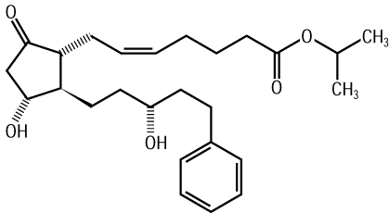
medicatie bij glaucoom
Prostaglandine-analogen Afvoer van kamerwater ⬆
Hoe vaak toedienen?
1 x daags voor de nacht (frequenter toedienen vermindert het effect)
Werking:
Afname oogdruk met 30%!
Bijwerkingen:
Lokaal
Toename (ophoping) pigmentatie iris
Groei van wimpers
Irritatie en allergie
Hyperemie
Systemisch:
Weinig
latanoprost

Slide 11
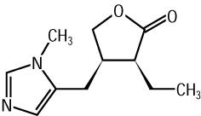
medicatie bij glaucoom
Parasympaticomimetica Afvoer van kamerwater ⬆
Hoe vaak toedienen?
Door kortdurende werking druppels vaak toedienen (3-5 dd)
De pilocarpine-gel 1 x daags, het smelt langzaam en heeft daardoor “retard-”werking
Werking:
Afname oogdruk met 20-25%
Bijwerkingen:
Lokaal:
Miosis en Accommodatie-problemen
→ wazig zien + hoofdpijn
Systemisch :
Nauwelijks / niet
Door komst nieuwe middelen op achtergrond geraakt
pilocarpine

Slide 12
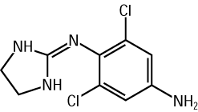
medicatie bij glaucoom
Sympathicomimetica dubbele werking
Hoe vaak toedienen?
Apraclonidine 3 x daags (kortdurend! Max 1 maand)
Brimonidine 2 x daags
Werking:
Afname oogdruk met 20-25%
Bijwerkingen:
Lokale irritatie en allergie (relatief vaak)
Systemisch:
Hartkloppingen en tachycardie
Interacties:
mogen niet gecombineerd worden met MAO-remmers en tricyclische antidepressiva
apraclonidine

Slide 13
Welk product heeft voorkeur
Eerste keus behandeling: start met effectieve monotherapie
Werkt het na een maand niet (goed genoeg)? → Andere geneesmiddel kiezen (monotherapie)
Nog niet voldoende drukdaling? → Combinatiepreparaat
Bij combinatiepreparaat druk nog steeds te hoog? → Operatie of laser ?
Let op therapietrouw (max 1 maand per flesje)

Slide 14
Let op:
Tolerantie-effect:
Houd bij dit alles in het achterhoofd rekening met de mogelijkheid dat in een enkel geval tijdelijk de behandeling wordt gestaakt vanwege een optredend tolerantie-effect.
Systemische bijwerkingen voorkomen:
Alle oogdruppels kunnen lokale en systemische bijwerkingen geven.
Door tijdens en direct na het indruppelen de traanbuis 1 tot 3 minuten dicht te drukken, wordt voorkomen dat de oogdruppel afvloeit naar de neus- of keelholte. Hierdoor kan het optreden van systemische bijwerkingen worden verminderd.
Meerdere druppels druppelen? Altijd enkele minuten tussen de druppels graag!
(bij dorzolamide advies 10 min!)
Het dragen van contactlenzen wordt ontraden tijdens gebruik van oogdruppels.
harde lenzen 15 minuten uit laten
zachte lenzen 30 minuten uit laten
oogzalf? → 8 uur geen lenzen dragen?

Slide 15
Conservering
Oogdruppels worden aseptisch bereid en indien mogelijk gesteriliseerd
Na openen neemt de “steriliteit” af, dit is te voorkomen door:
Verpakken in “eenmalig gebruik verpakkingen”
Minims, Uni(t)dose, Monofree
Vloeistof te conserveren met conserveermiddelen
Benzalkoniumchloride (BAK)
Polyquad
Thiomersal
Chloorhexidine
Verpakken in COMOD en ABAK verpakkingen

Slide 16
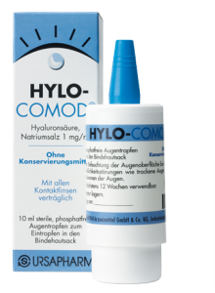
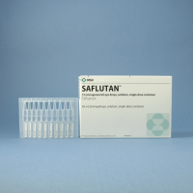
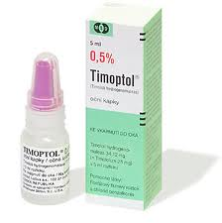
Wel en niet geconserveerd
Met conserveermiddel | Eenmalige doseringen | COMOD

Slide 17
Problemen door conservans
Conserveermiddelen werken vaak als detergent (vaatwasmiddel) → Schade aan celmembranen (= vet)
Benzalkoniumchloride:
hogere incidentie van schade aan endotheelcellen
Oedeem van epitheelcellen
Bulleuze keratopathie
Allergische reacties
Thiomersal:
veroorzaakt blepharoconjunctivitis
keratitis punctata bij contactlensdragers
Allergische reactie

Slide 18
Wel of geen conservans?
O.b.v. kosten: geconserveerde druppels 1e keus
Bepaal eerst de belasting van het oog → Hoe veel druppels per dag ? → Hoe lang worden druppels al gebruikt ?
Lage en kortdurende belasting → Geconserveerd
Hoge en/of lange belasting → Ongeconserveerd
Ontstaan er klachten bij geconserveerde druppels? → Onderzoek waardoor het komt → Is het geneesmiddel de oorzaak of de conservering? → Stap zonodig alsnog over op ongeconserveerd

Slide 19
En bij glaucoom ?
Belasting:
Meestal meerdere keren per dag
Levenslang (=langdurig)
Bekijk of het aantal druppels per dag kan worden gereduceerd door combinatiepreparaten
Onmogelijk → start met ongeconserveerd
Mogelijk → Probeer eerst geconserveerd

Slide 20
Kijk voor meer info op → http://www.oogdruppelen.nl/

Slide 21
http://www.wgweek.net/
Derde week van maart
Wereld Glaucoom Week

